Slide 1

Notes:
Cristian, 10 secondi. «Buongiorno, siamo Somnia e oggi vi presentiamo Dreamscape, il gioco di carte collezionabili che vorremmo costruire per voi.»

Slide 2
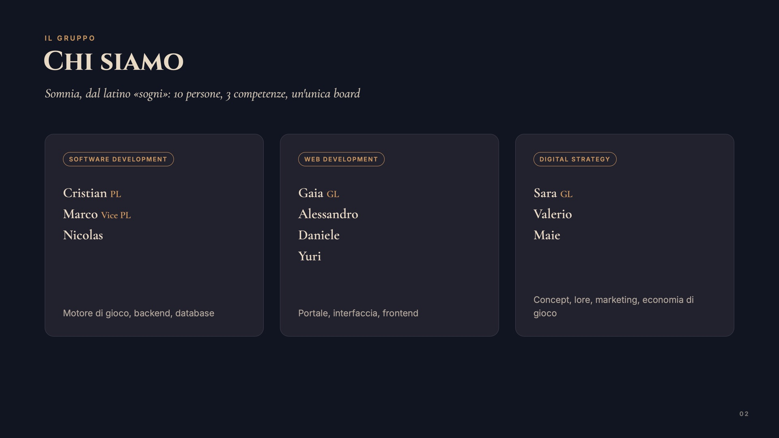
Notes:
Cristian, 25 secondi. Somnia viene dal latino «sogni». Siamo 10 persone in tre team: Software Development per motore di gioco, backend e database; Web Development per il portale; Digital Strategy per concept, lore, marketing ed economia di gioco. Cristian è il Project Leader, Marco il vice; Gaia e Sara guidano Web e Digital. Lavoriamo tutti sulla stessa board.

Slide 3
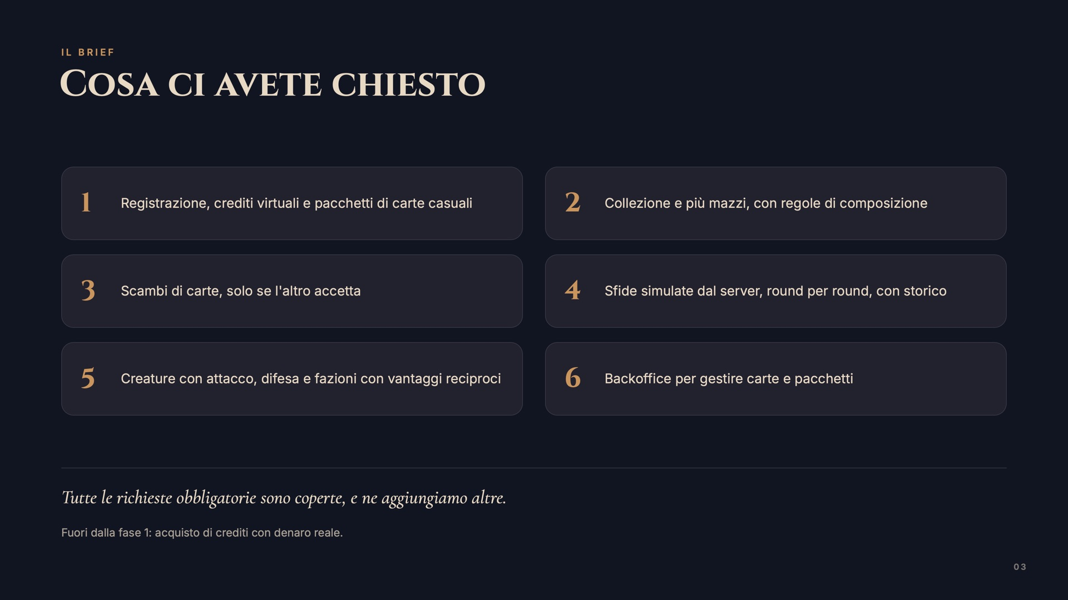
Notes:
Cristian, 30 secondi. Le vostre richieste: registrazione con crediti virtuali e pacchetti casuali; collezione e più mazzi con regole; scambi solo se l'altro accetta; sfide simulate dal server, round per round, con storico; creature con attacco, difesa e fazioni; backoffice. «Le copriamo tutte e ne aggiungiamo alcune.» In fase 1 niente acquisti con denaro reale.

Slide 4
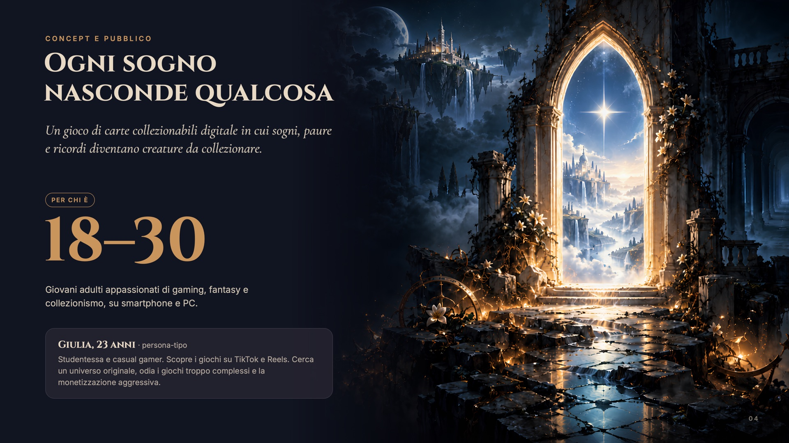
Notes:
Cristian, 30 secondi. «Ogni sogno nasconde qualcosa»: Dreamscape è un gioco di carte collezionabili in cui sogni, paure e ricordi diventano creature. Il pubblico: 18–30 anni, gaming, fantasy e collezionismo, soprattutto da smartphone e PC. Pensiamo a una persona come Giulia, 23 anni: scopre i giochi su TikTok e Reels, vuole un universo originale e non sopporta i giochi troppo complessi o la monetizzazione aggressiva.

Slide 5
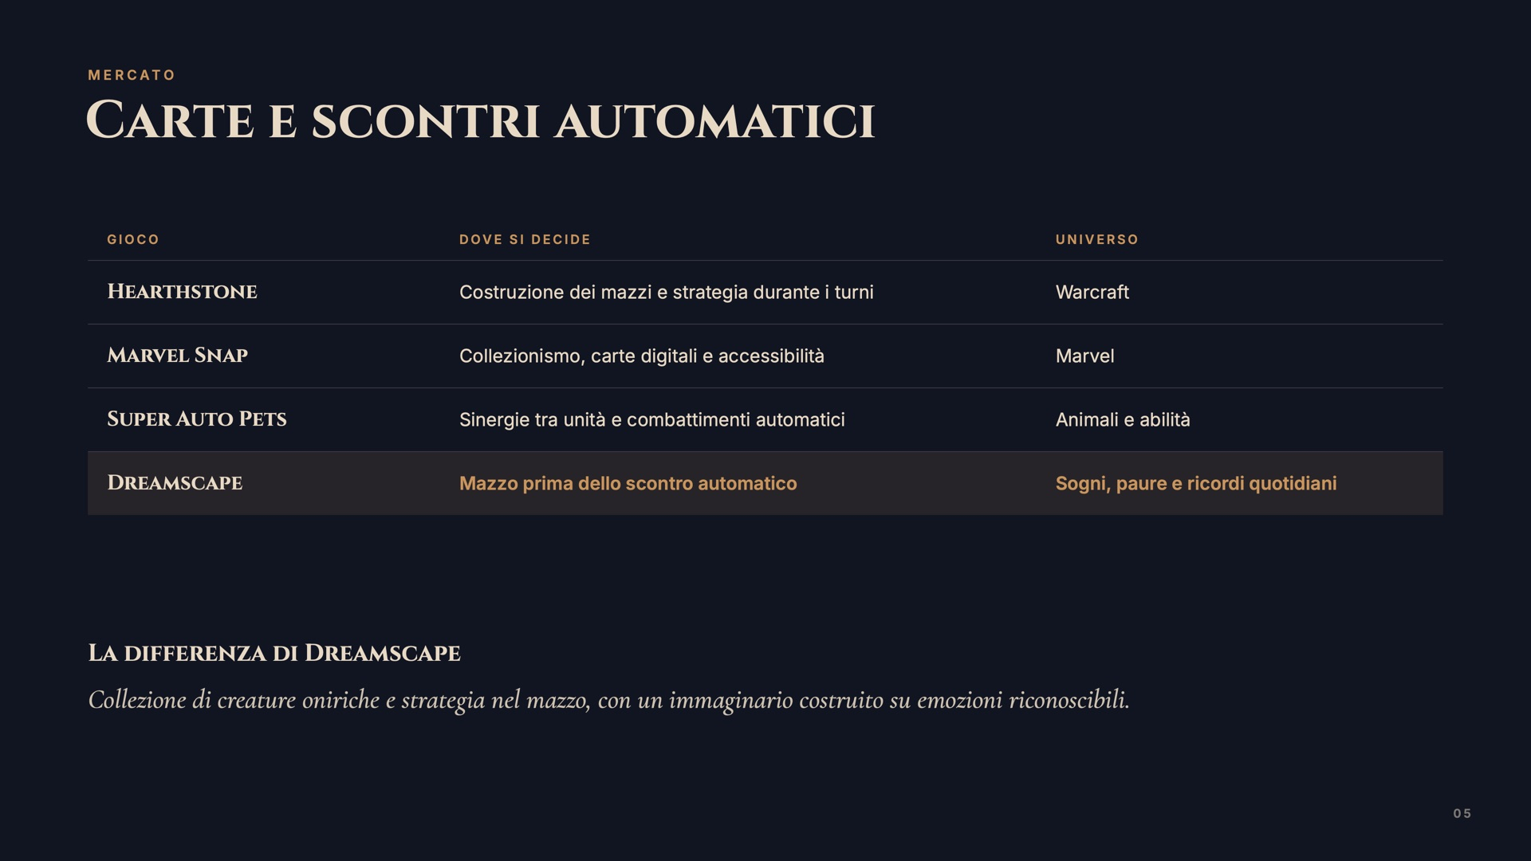
Notes:
Cristian, 20 secondi. In Hearthstone si decide durante i turni, Marvel Snap punta su collezionismo e accessibilità, Super Auto Pets su combattimenti automatici. Dreamscape si decide nel mazzo, prima dello scontro automatico, con emozioni che tutti riconoscono.

Slide 6
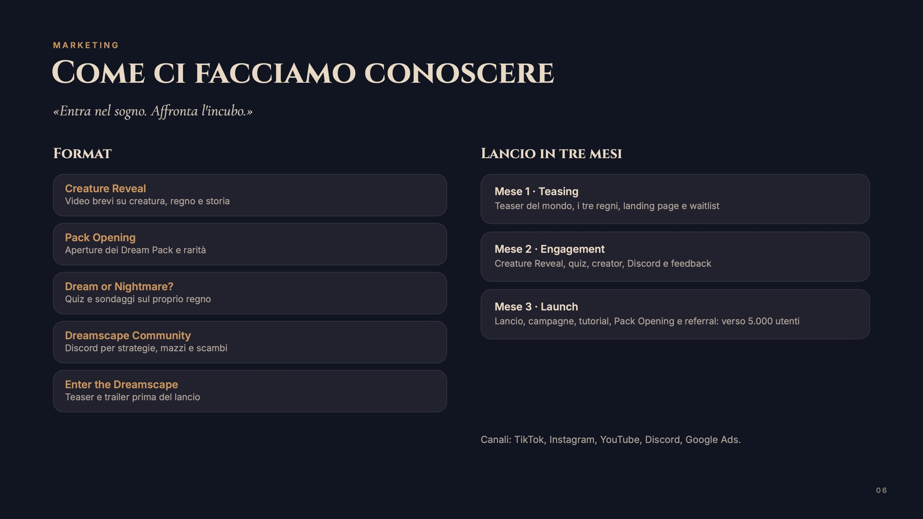
Notes:
Cristian, 25 secondi. Come ci facciamo conoscere: «Entra nel sogno. Affronta l'incubo.» Cinque format, dai Creature Reveal ai Pack Opening fino alla community su Discord, e un lancio in tre mesi: teasing, engagement e launch, verso i 5.000 utenti registrati. I costi del lancio li vediamo alla fine.

Slide 7
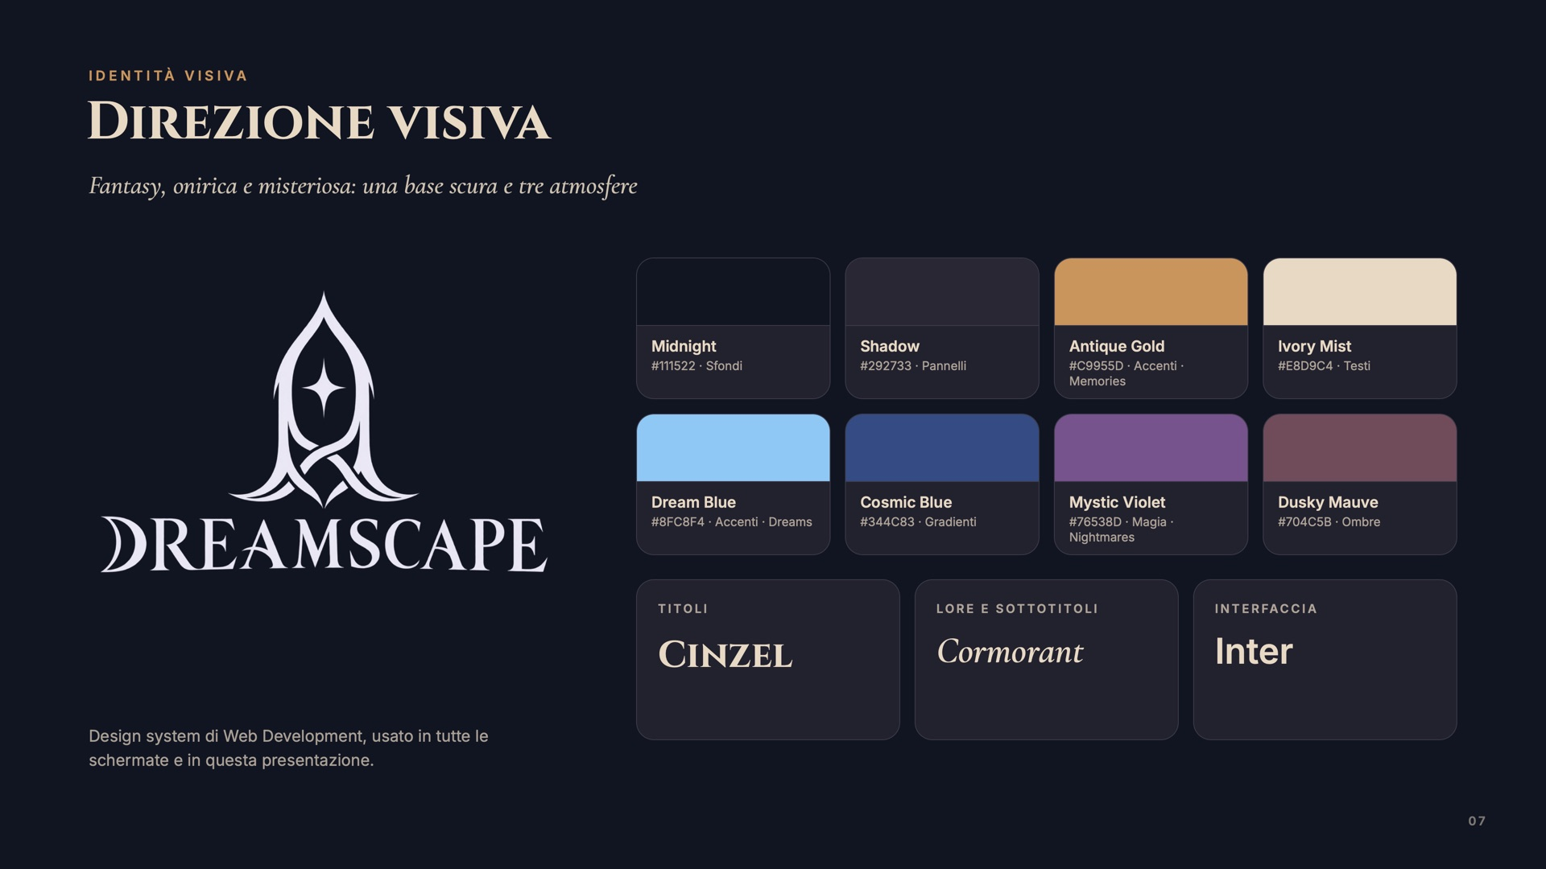
Notes:
Cristian, 20 secondi. L'identità visiva è fantasy, onirica e misteriosa: una base scura comune e tre atmosfere, oro per Memories, azzurro per Dreams, viola per Nightmares. Cinzel per i titoli, Cormorant per lore e sottotitoli, Inter per l'interfaccia. È il design system di Web Development, lo stesso delle schermate.

Slide 8
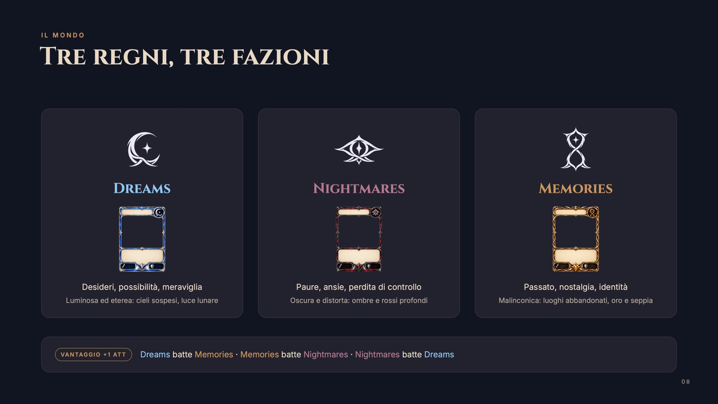
Notes:
Cristian, 25 secondi. Tre regni: Dreams, i desideri, con la luna; Nightmares, le paure, con l'occhio; Memories, il passato, con la clessidra. Ognuno ha la sua cornice. Il vantaggio: Dreams batte Memories, Memories batte Nightmares, Nightmares batte Dreams, e chi è in vantaggio attacca con +1.

Slide 9
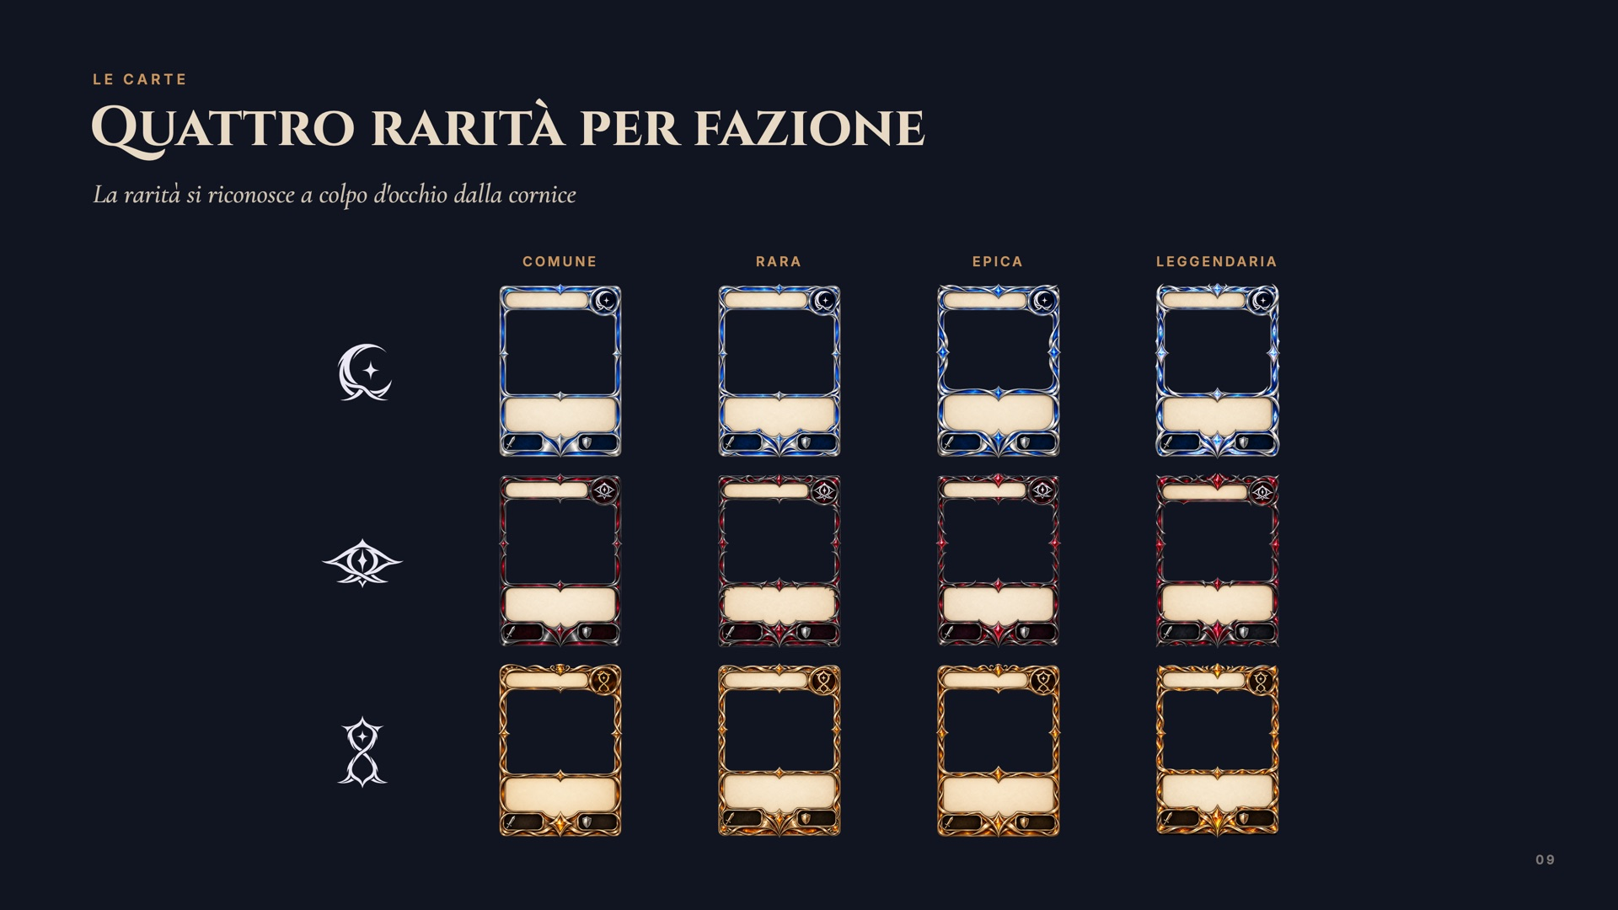
Notes:
Cristian, 15 secondi. Ogni fazione ha quattro cornici, una per rarità: Comune, Rara, Epica e Leggendaria. La rarità si riconosce a colpo d'occhio.

Slide 10
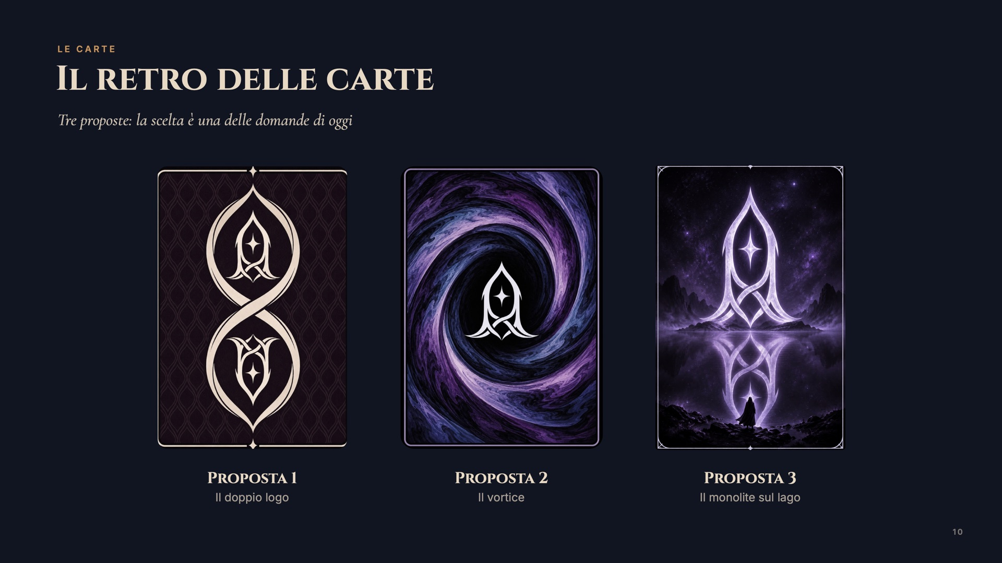
Notes:
Cristian, 20 secondi. Tre proposte per il retro: il doppio logo, il vortice, il monolite che si specchia sul lago. È una delle domande che vi facciamo alla fine. Poi: «Ora Marco vi mostra come si gioca.»

Slide 11
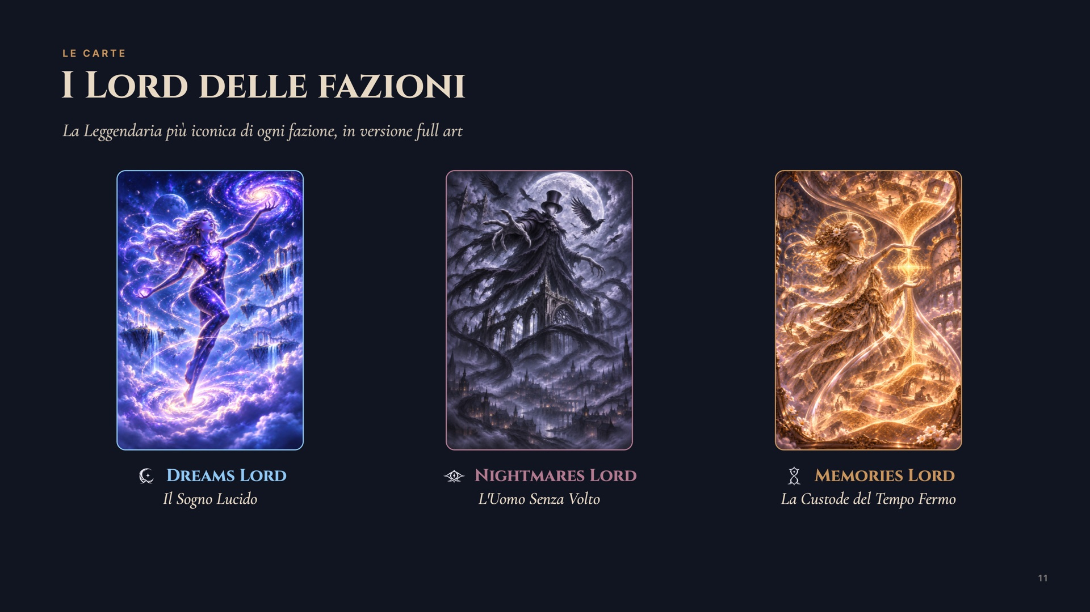
Notes:
Marco, 25 secondi. Ogni fazione ha un Lord, la sua Leggendaria più iconica: Il Sogno Lucido, L'Uomo Senza Volto, La Custode del Tempo Fermo. Queste sono le versioni full art, copie rare delle Leggendarie, e sono anche le copertine dei pacchetti.

Slide 12
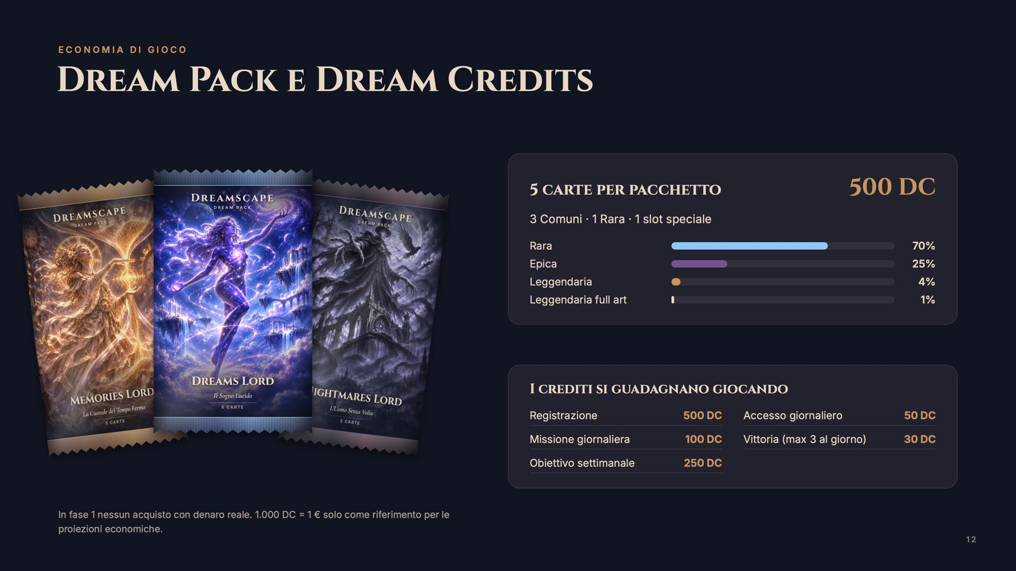
Notes:
Marco, 40 secondi. Il Dream Pack ha 5 carte e costa 500 Dream Credits: 3 Comuni, 1 Rara e uno slot speciale, che al 70% è una Rara, al 25% un'Epica, al 4% una Leggendaria e all'1% una Leggendaria full art. Il contenuto è lo stesso, cambia solo il Lord in copertina. I crediti si guadagnano giocando: 500 alla registrazione, 50 al giorno per l'accesso, 100 per la missione giornaliera, 30 a vittoria fino a 3 al giorno, 250 per l'obiettivo settimanale. In fase 1 niente denaro reale: il cambio 1.000 DC = 1 € serve solo per le proiezioni.

Slide 13
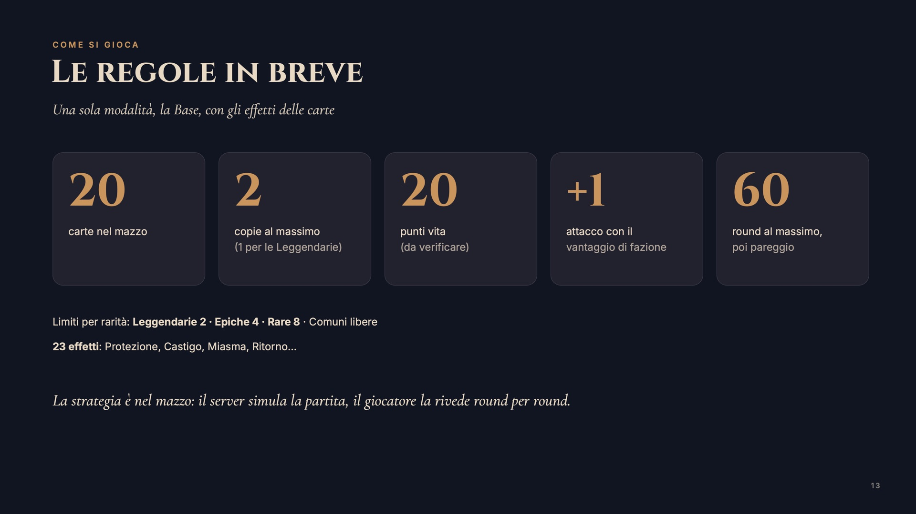
Notes:
Marco, 25 secondi. Mazzo di 20 carte, al massimo 2 copie e 1 per le Leggendarie, con limiti per rarità. 20 punti vita, da verificare con le simulazioni. Vantaggio di fazione +1. La partita finisce a punti vita zero, a mazzo esaurito o dopo 60 round. 23 effetti. «La strategia sta nella costruzione del mazzo.»

Slide 14
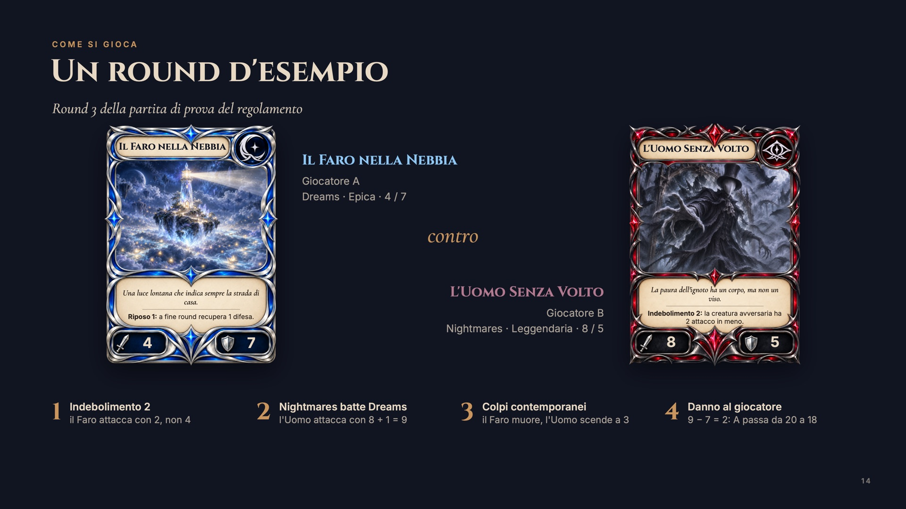
Notes:
Marco, 25 secondi. Seguire i numeri senza leggerli tutti. Il Faro nella Nebbia incontra L'Uomo Senza Volto. Indebolimento toglie 2 di attacco al Faro; Nightmares batte Dreams, quindi l'Uomo attacca con 9. Si colpiscono insieme e il Faro muore. Il giocatore A perde 9 meno 7, cioè 2 punti vita.

Slide 15
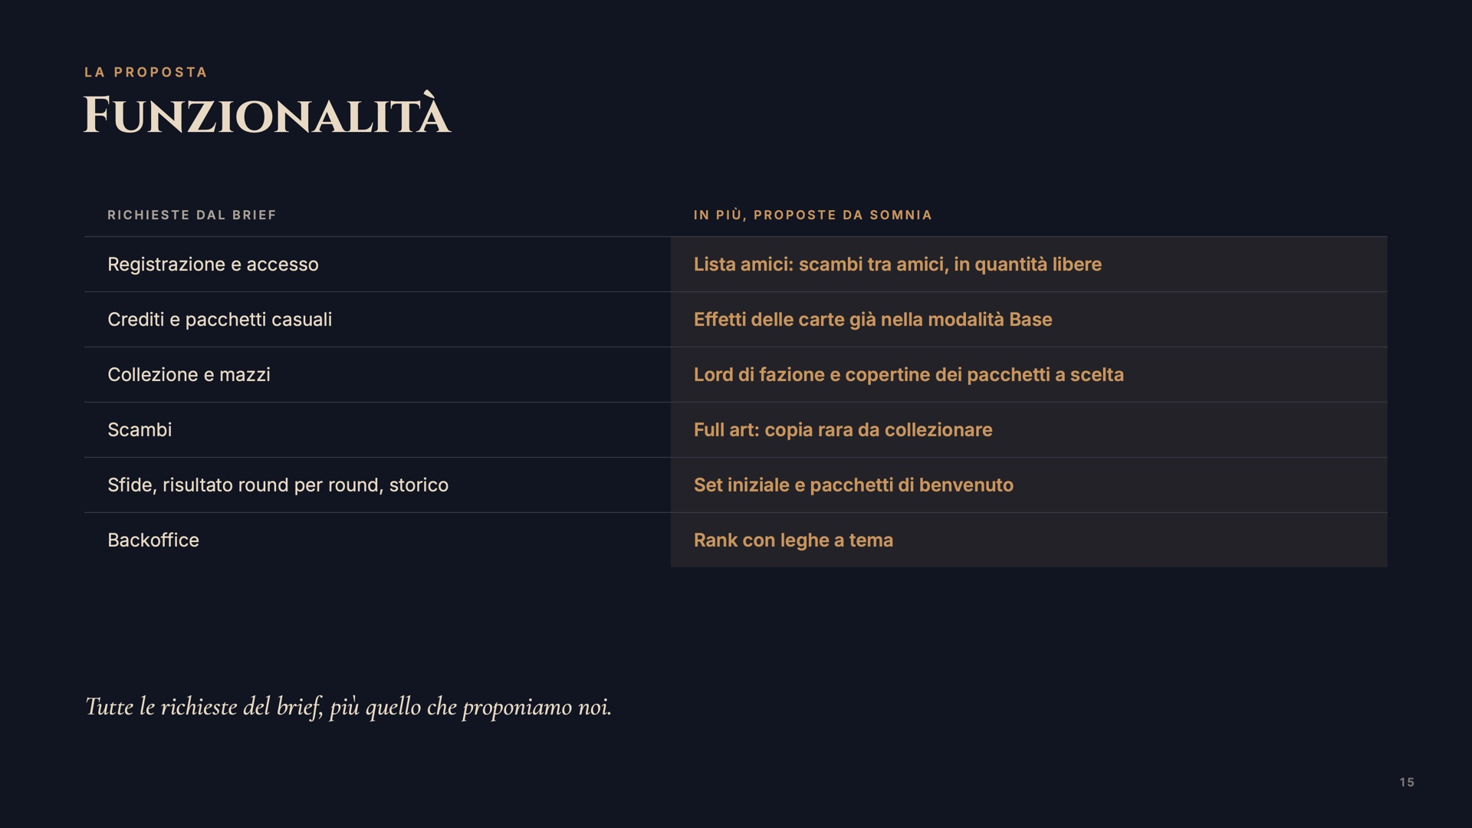
Notes:
Marco, 25 secondi. A sinistra le richieste del brief: le facciamo tutte. A destra quello che aggiungiamo: lista amici e scambi liberi tra amici, effetti già nella Base, Lord e copertine a scelta, full art, set iniziale e pacchetti di benvenuto, e il rank con le leghe.

Slide 16
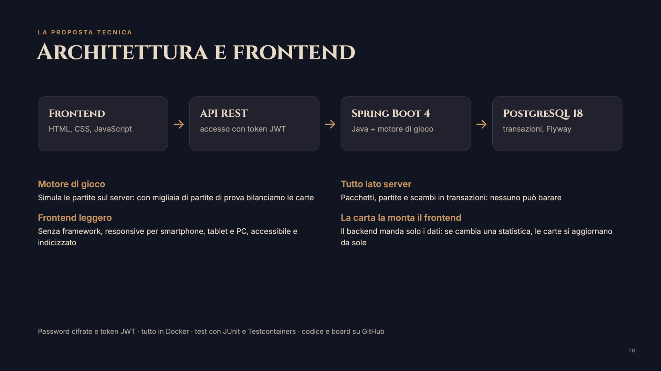
Notes:
Marco, 40 secondi. Il frontend parla con il backend tramite API REST, con accesso protetto da token JWT. Il backend è in Spring Boot 4, con il motore di gioco in Java, e salva tutto in PostgreSQL. Il motore simula le partite sul server: con migliaia di partite di prova bilanciamo le carte. Pacchetti, partite e scambi sono transazioni sul server. Il frontend è senza framework e pensato prima per smartphone. «Il backend manda solo i dati: la carta la monta il frontend.» Poi passare alle pagine del sito.

Slide 17
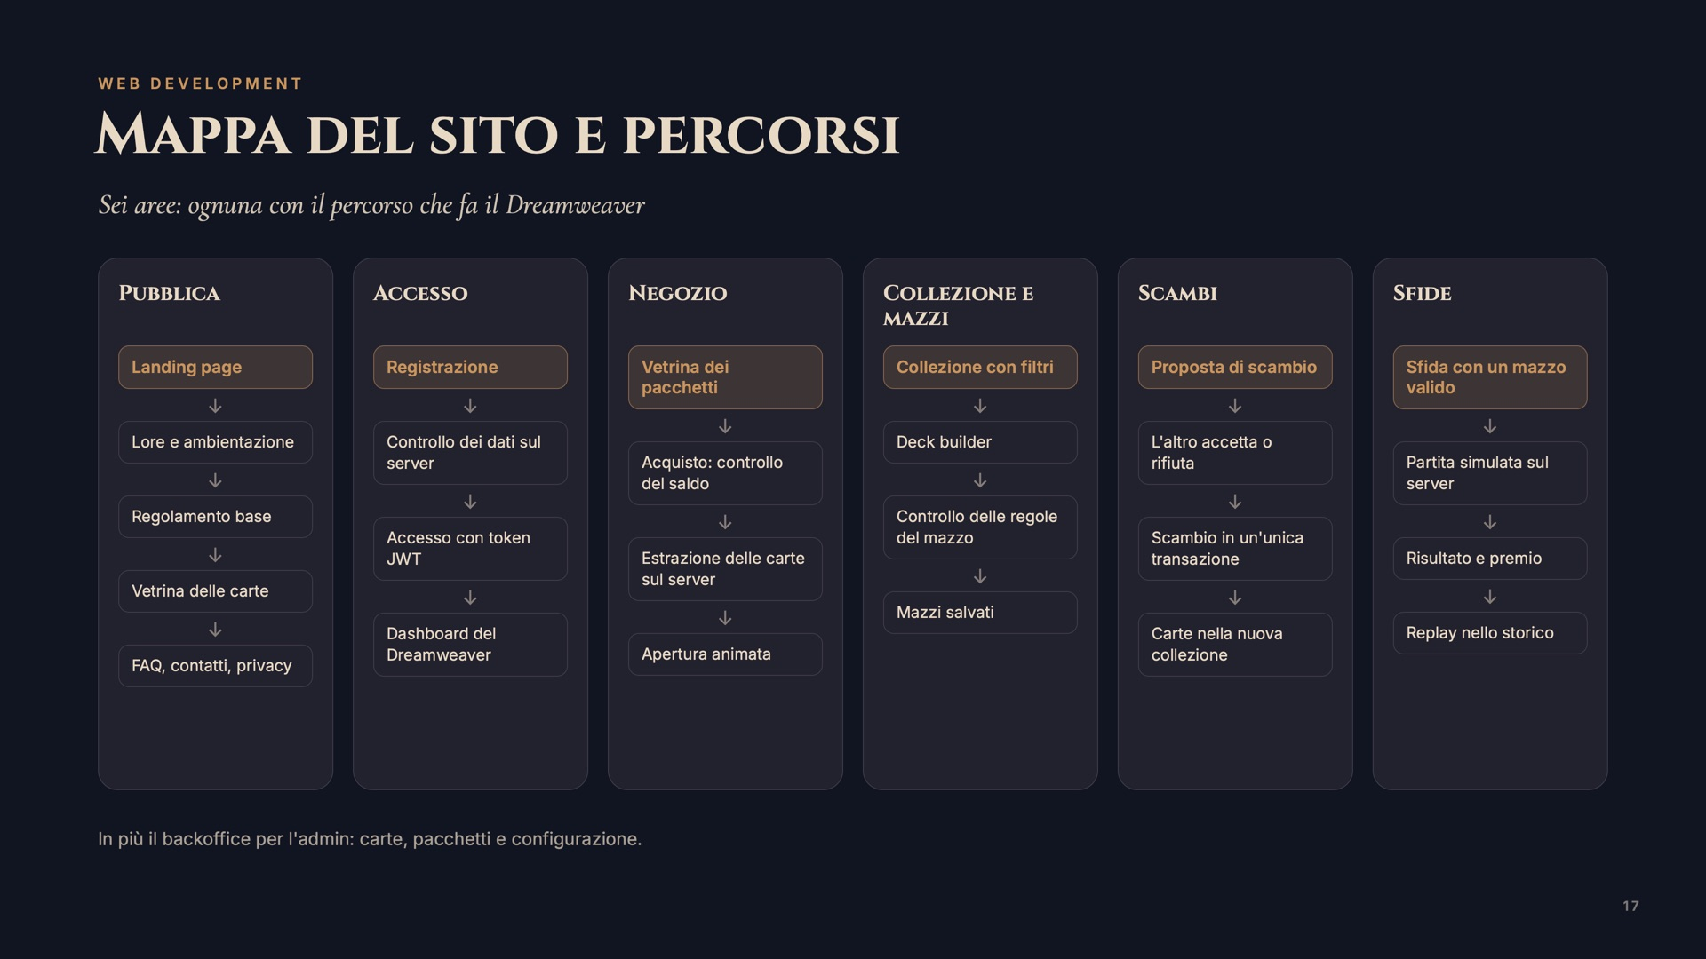
Notes:
Marco, 15 secondi. Il sito ha sei aree, ognuna con il suo percorso: pagine pubbliche, accesso, negozio, collezione e mazzi, scambi e sfide. Tutto quello che conta passa dal server; in più c'è il backoffice per l'admin.

Slide 18
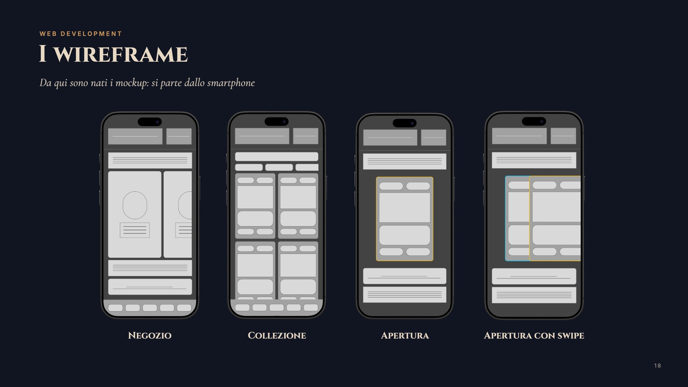
Notes:
Marco, 15 secondi. I wireframe di Web Development partono dallo smartphone: negozio, collezione e le due versioni dell'apertura. Da qui sono nati i mockup che vediamo adesso.

Slide 19
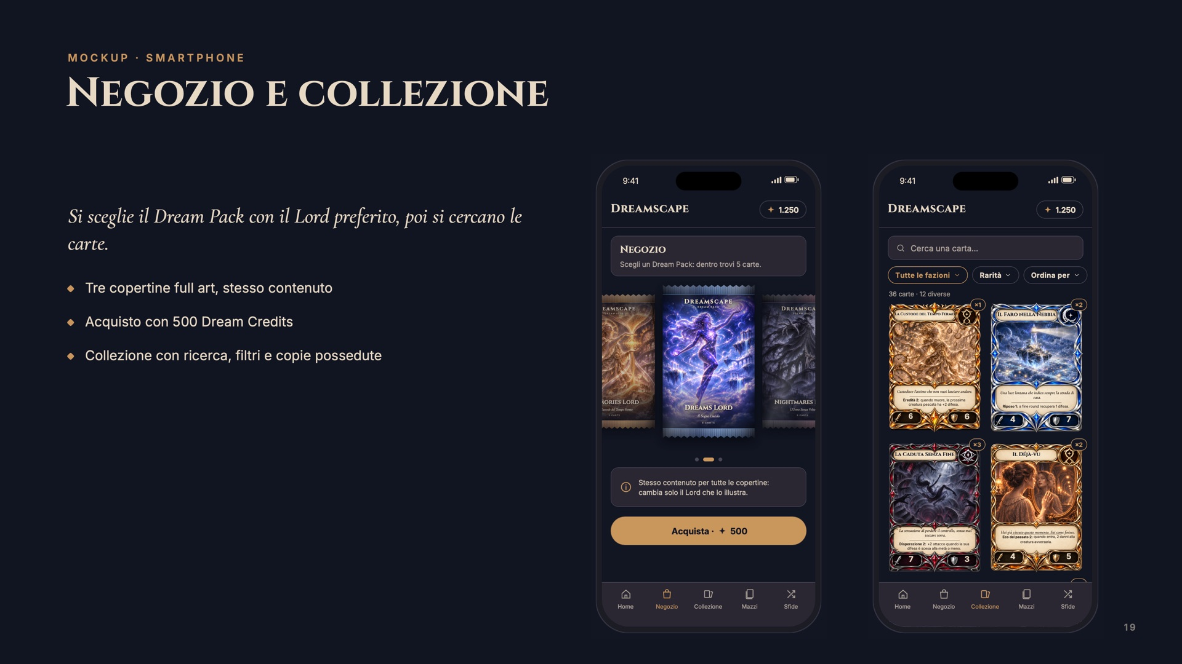
Notes:
Marco, 20 secondi. Ecco come appare da smartphone. Nel negozio si sceglie il Dream Pack con il Lord preferito e si compra con 500 crediti. Nella collezione si cercano e filtrano le carte, con le copie possedute.

Slide 20
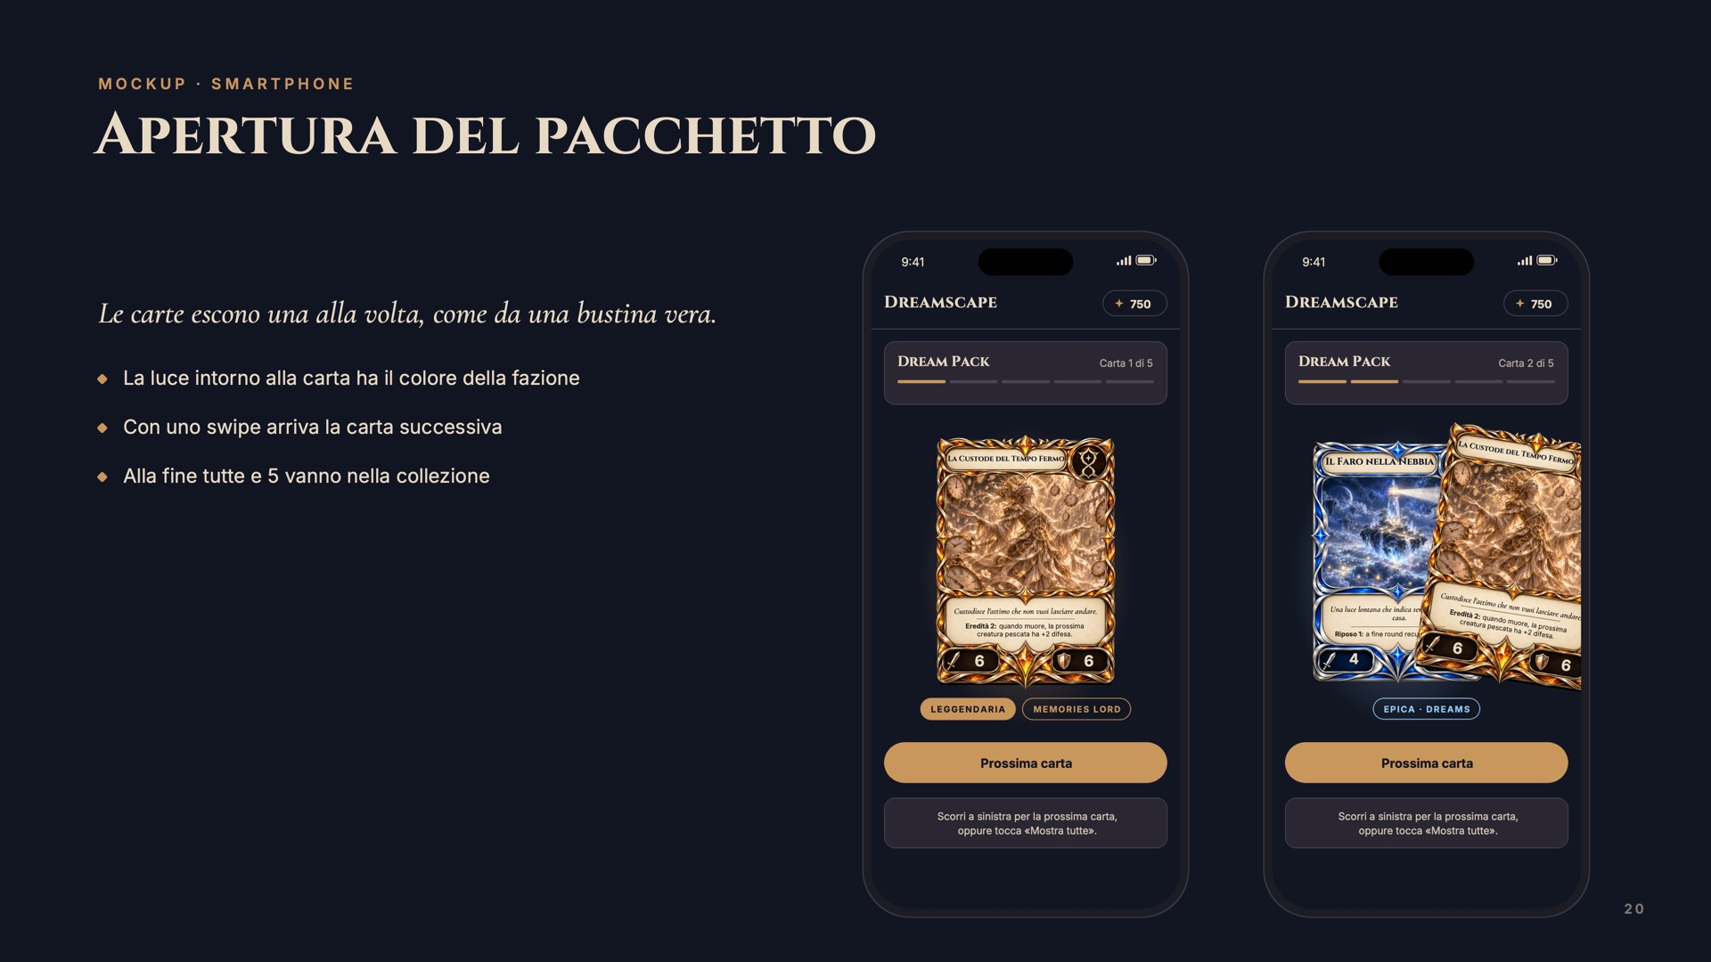
Notes:
Marco, 20 secondi. L'apertura: le carte escono una alla volta, la luce ha il colore della fazione. Con uno swipe arriva la carta successiva; alla fine tutte e 5 vanno nella collezione.

Slide 21
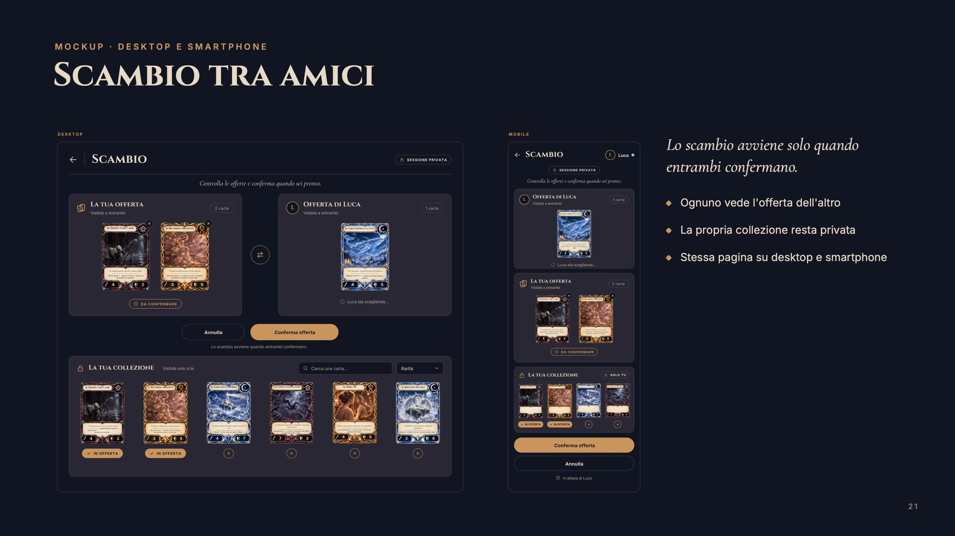
Notes:
Marco, 20 secondi. Lo scambio tra amici, su desktop e smartphone: ognuno vede l'offerta dell'altro, la propria collezione resta privata e lo scambio avviene solo quando entrambi confermano. Poi: «Cristian vi spiega come lavoriamo.»

Slide 22
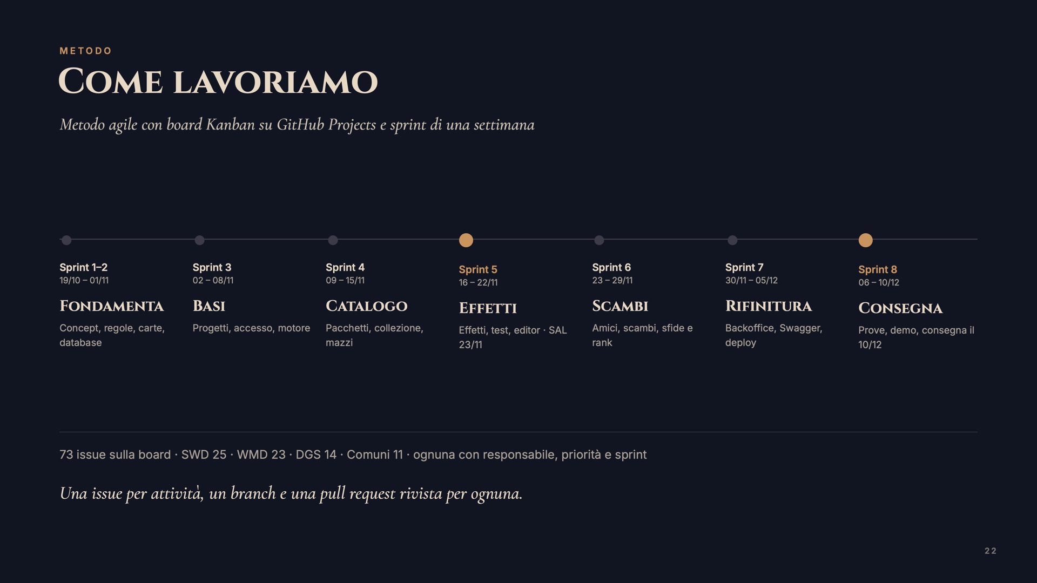
Notes:
Cristian, 35 secondi. Metodo agile con una board Kanban su GitHub Projects. Ogni attività è una issue con team, responsabile, priorità e sprint, ognuna con il suo branch e una pull request rivista da un'altra persona. Sprint di una settimana: fondamenta, basi, catalogo, effetti fino al SAL del 23 novembre, poi scambi e sfide, rifinitura e consegna il 10 dicembre.

Slide 23
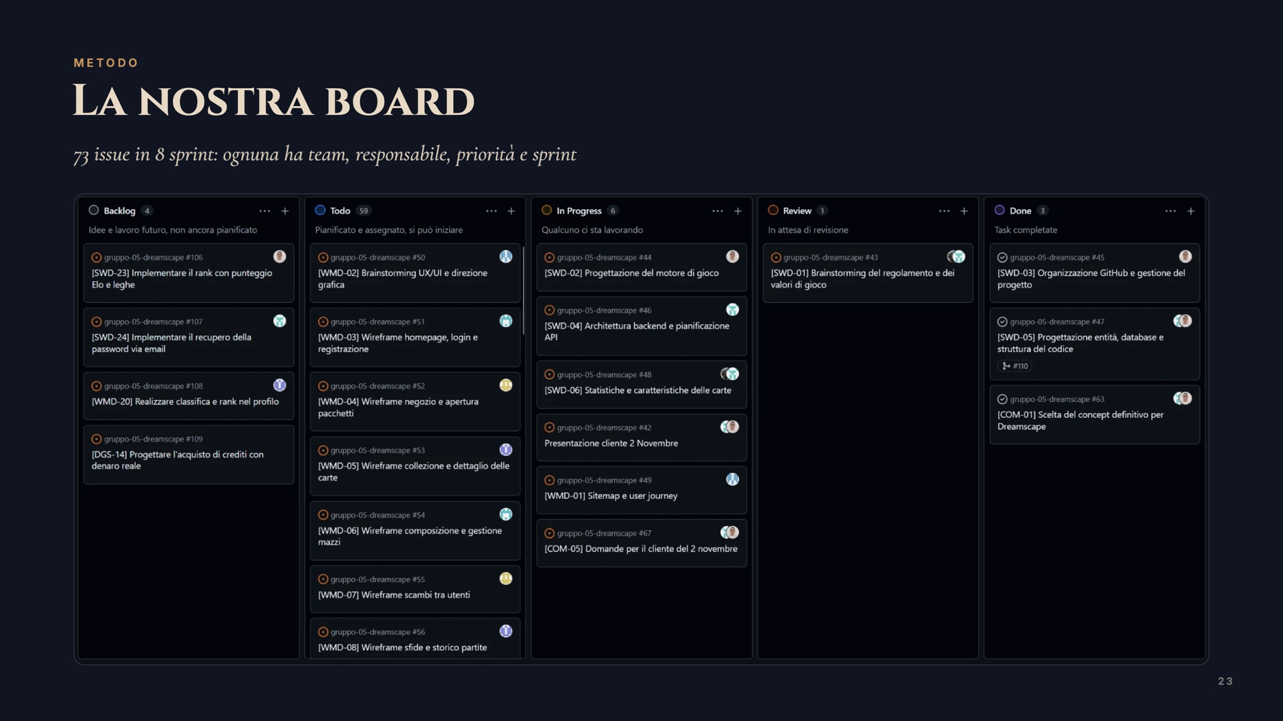
Notes:
Cristian, 20 secondi. Questa è la nostra board vera: Backlog, Todo, In Progress, Review e Done. Potete seguire l'avanzamento in ogni momento.

Slide 24
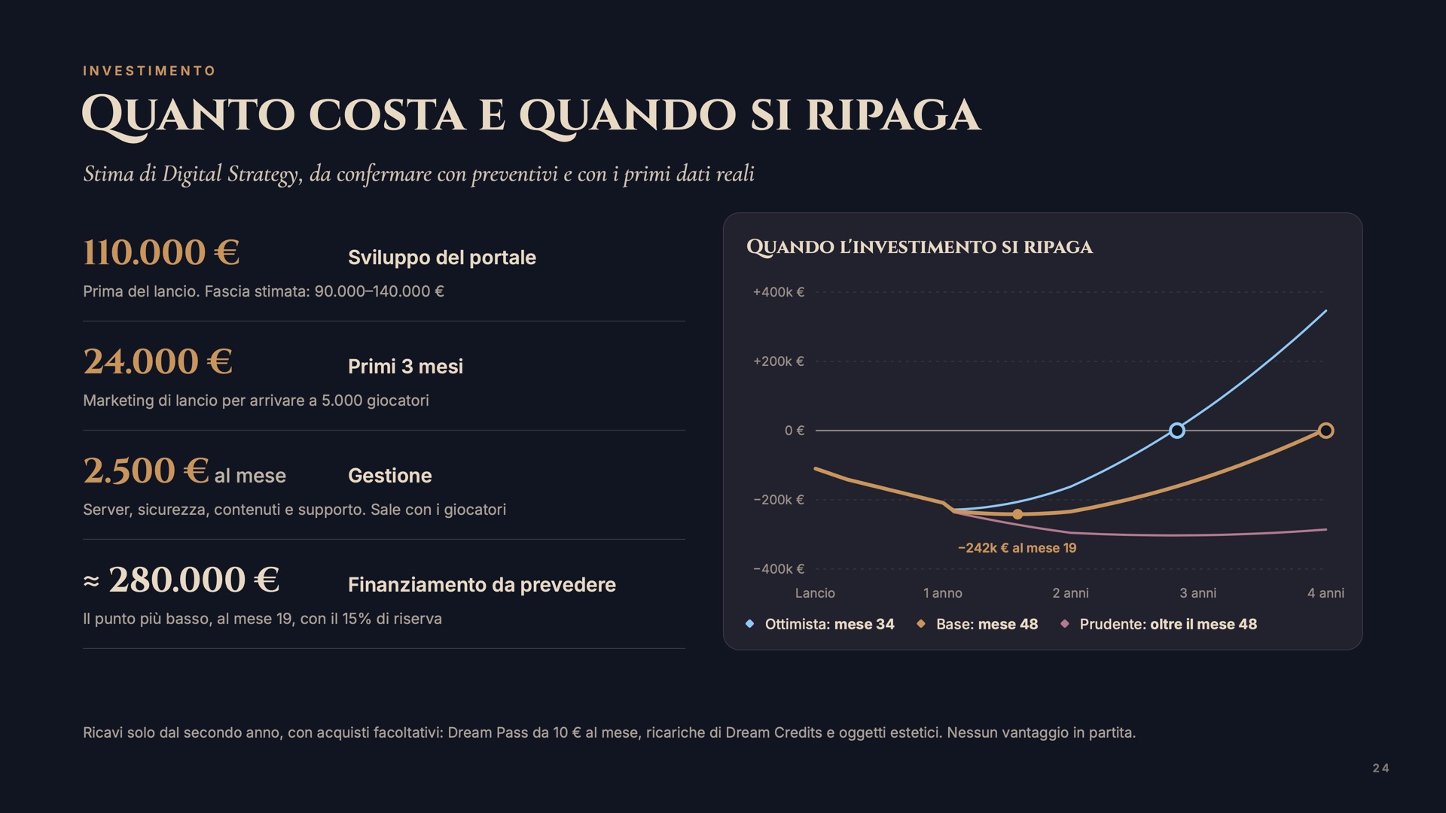
Notes:
Marco, 35 secondi. Quanto costa: lo sviluppo del portale è stimato in 110.000 euro, il lancio con il marketing dei primi tre mesi in 24.000 euro per arrivare a 5.000 giocatori, la gestione in 2.500 euro al mese, che crescono con i giocatori. Nel momento più difficile, intorno al mese 19, servono circa 280.000 euro, riserva compresa. I ricavi arrivano dal secondo anno, solo con acquisti facoltativi: Dream Pass, ricariche e oggetti estetici, mai vantaggi in partita. Nel caso base l'investimento si ripaga in 4 anni, in meno di 3 se va meglio, oltre i 4 se va peggio. «È una stima: la confermiamo con i preventivi e con i primi dati reali.»

Slide 25
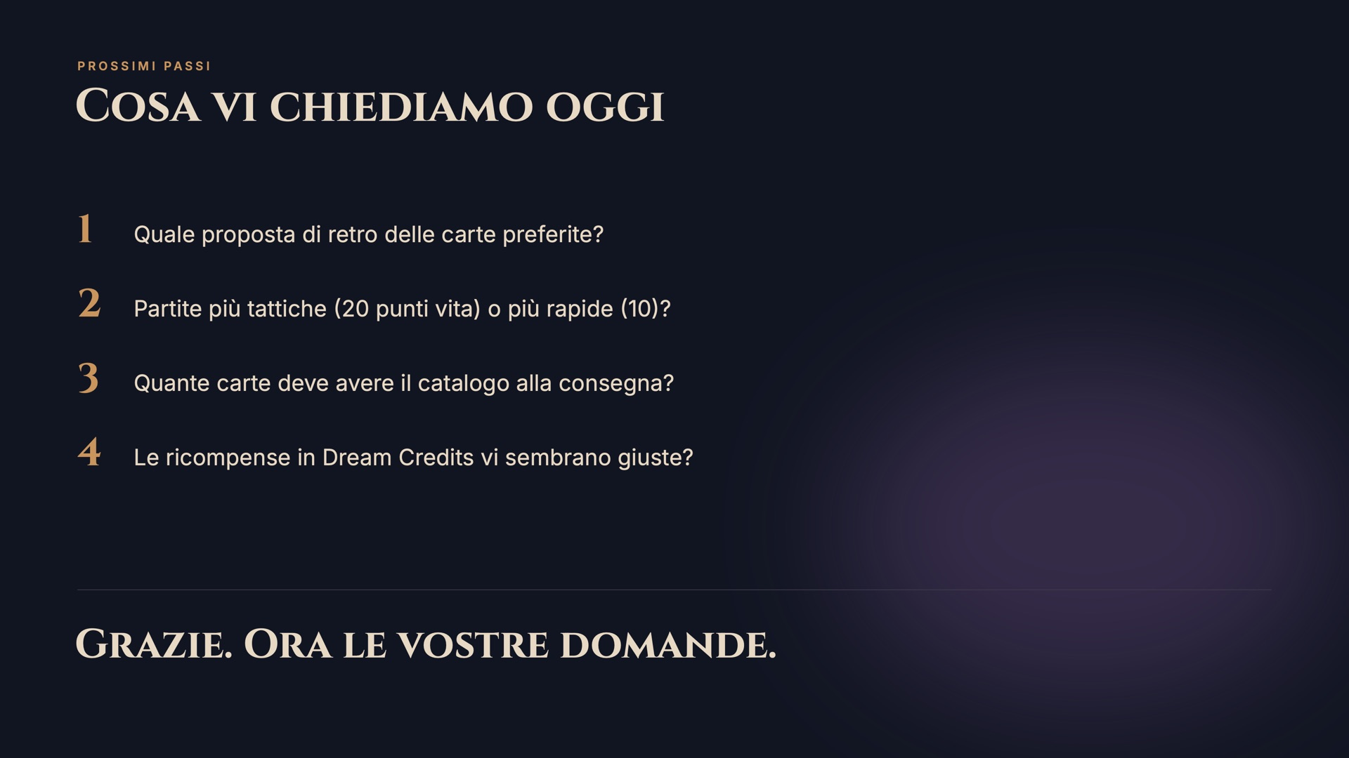
Notes:
Marco, 35 secondi. «Le vostre risposte ci servono per partire con lo sviluppo.» Leggere le quattro domande e lasciare rispondere durante le domande; il note-taker segna le risposte. Se chiedono la nostra proposta: 1) una delle tre di Digital; 2) oggi 20 punti vita, da confermare con le simulazioni; 3) circa 30 carte alla consegna; 4) le ricompense del Dream Pack della slide 12. «Grazie: ora siamo a disposizione per le vostre domande.»

